Slide 1

CONTROL INTERNO Comité de Control y Desempeño Institucional (COCODI)
11va. Sesión Ordinaria de 2019
Hermosillo, Sonora, a 11 de Diciembre de 2019

Slide 2

Comité de control y desempeño institucional (COCODI)
LECTURA Y APROBACIÓN DE LA ORDEN DEL DÍA
Orden del Día
1 | Bienvenida y Apertura de la Sesión.
2 | Lectura de Acta Anterior.
3 | Avances en Materia de Administración de Riesgos.
4 | Avances en Materia de Control Interno.
5 | Información de Autoevaluación.
6 | Estado de Observaciones por Unidad Administrativa y Centros de Trabajo.
7 | Asuntos Generales.
8 | Clausura.

Slide 3
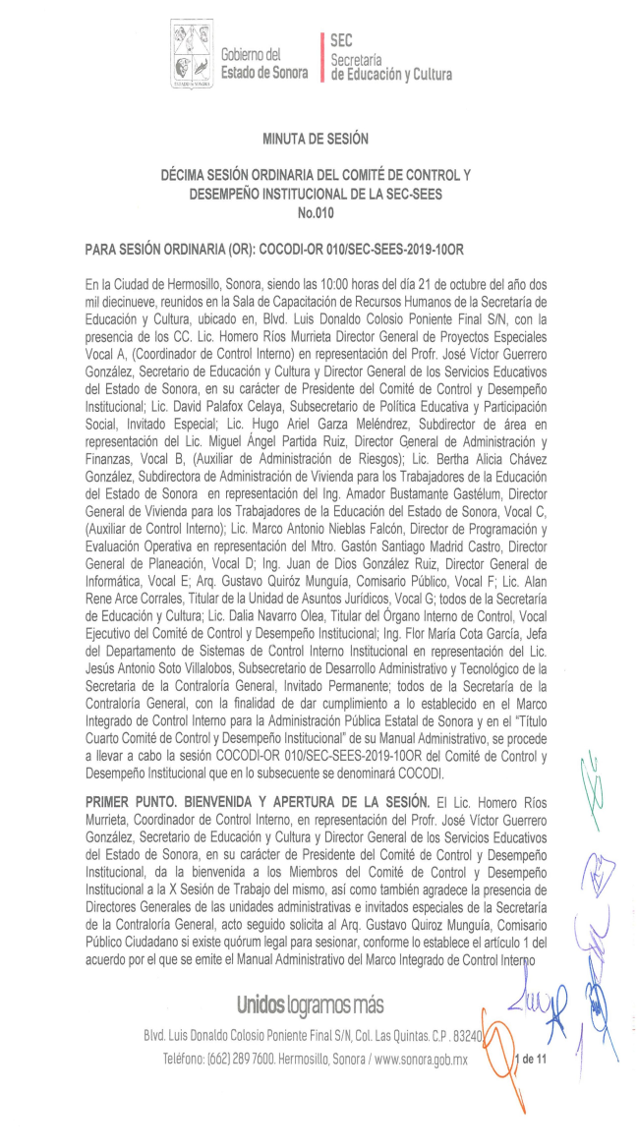
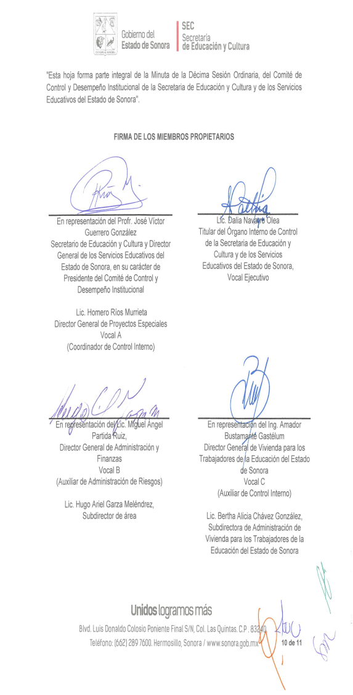
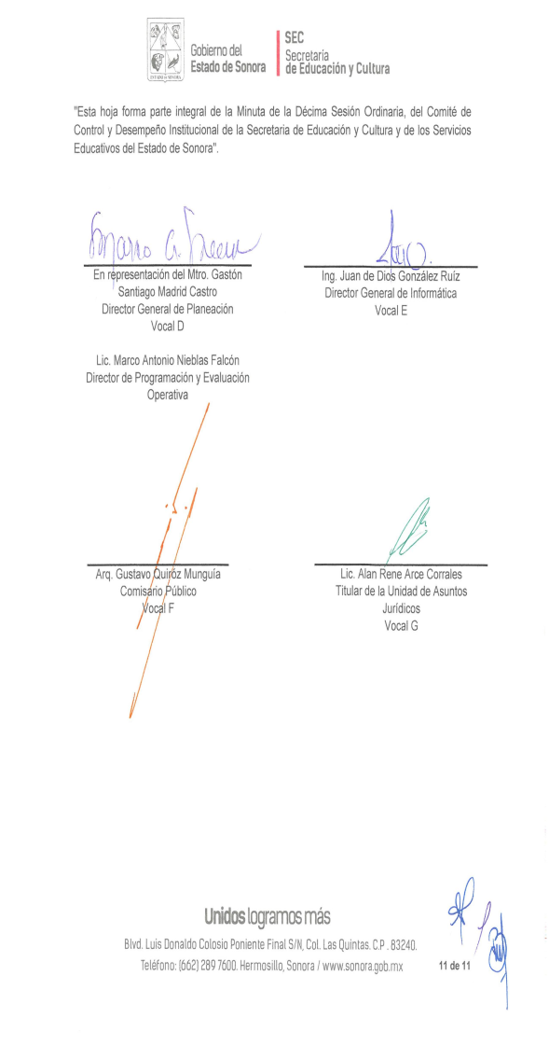
Comité de control y desempeño institucional (COCODI)
Acta Anterior

Slide 4
Comité de control y desempeño institucional (COCODI)
LOGOTIPO INSTITUCIONAL
Avances en Materia de Administración de Riesgos.
Se tiene Matriz de Riesgos de las siguientes Unidades Administrativas:
Subsecretaría de Educación Básica.
Coordinación General de Programas Compensatorios.
Dirección General de Educación Elemental.
Dirección de Comunicación Social.
Unidad General de Informática.
Unidad de Enlace de lgualdad de Género.
Dirección General de Educación Media Superior y Superior.
Dirección General de Internacionalización e Iniciativas Globales.
Dirección General de Innovación y Desarrollo Tecnológico.
Dirección General de Administración y Finanzas.
Dirección General de Educación Primarias.
Comisión Estatal de Evaluación Educativa.
Coordinación General de Servicio Profesional Docente.
Coordinación General de Registro, Certificación y Servicios a Profesionistas.
Unidad de Asuntos Jurídicos
Dirección General de Vinculación
Dirección General de Participación Social
Notes:
Cuando escuchamos por primera vez hablar del tema de CI, se nos viene a la mente muchas ideas, y entre ellas están los paradigmas.
Los paradigmas sobre el CI son aquellas ideas erróneas que nos hacemos por desconocimiento del tema y que debemos romper para poder permear la importancia real del tema y mitigar la resistencia al cambio.
Tema nuevo y especializado. El CI es un tema en el que participamos desde que nos establecemos metas u objetivos en nuestra vida diaria, hasta cuando formamos parte de una institución.
No es necesario ser un alto directivo para que el control interno nos sirva, sin embargo como altos directivos debemos ser los mas interesados que se siga una cultura de control interno dentro de la institución ya que nos permite tener un panorama completo de cómo están sucediendo las cosas y podemos estar seguros que las cosas se están mejorando.
El CI aplica en cualquier entidad gubernamental siempre y cuando tenga correctamente definido sus objetivos desde su origen en el marco normativo.
El CI es una serie de elementos intrínsecos en la operación de una institución gubernamental encaminados a cumplir el mandato normativo que la crea y de los objetivos institucionales así como de los programas públicos.

Slide 5
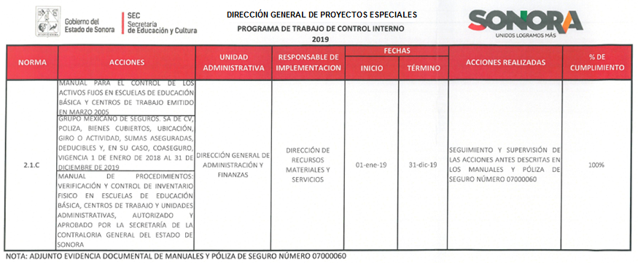
Comité de control y desempeño institucional (COCODI)
LOGOTIPO INSTITUCIONAL
Notes:
Cuando escuchamos por primera vez hablar del tema de CI, se nos viene a la mente muchas ideas, y entre ellas están los paradigmas.
Los paradigmas sobre el CI son aquellas ideas erróneas que nos hacemos por desconocimiento del tema y que debemos romper para poder permear la importancia real del tema y mitigar la resistencia al cambio.
Tema nuevo y especializado. El CI es un tema en el que participamos desde que nos establecemos metas u objetivos en nuestra vida diaria, hasta cuando formamos parte de una institución.
No es necesario ser un alto directivo para que el control interno nos sirva, sin embargo como altos directivos debemos ser los mas interesados que se siga una cultura de control interno dentro de la institución ya que nos permite tener un panorama completo de cómo están sucediendo las cosas y podemos estar seguros que las cosas se están mejorando.
El CI aplica en cualquier entidad gubernamental siempre y cuando tenga correctamente definido sus objetivos desde su origen en el marco normativo.
El CI es una serie de elementos intrínsecos en la operación de una institución gubernamental encaminados a cumplir el mandato normativo que la crea y de los objetivos institucionales así como de los programas públicos.

Slide 6
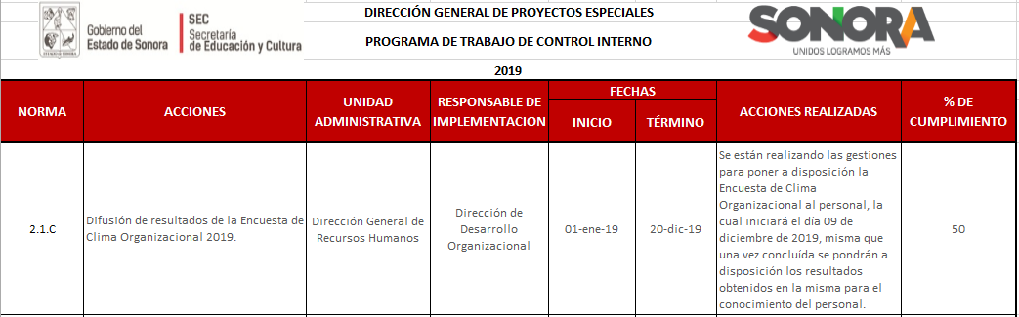
Comité de control y desempeño institucional (COCODI)
LOGOTIPO INSTITUCIONAL
Notes:
Cuando escuchamos por primera vez hablar del tema de CI, se nos viene a la mente muchas ideas, y entre ellas están los paradigmas.
Los paradigmas sobre el CI son aquellas ideas erróneas que nos hacemos por desconocimiento del tema y que debemos romper para poder permear la importancia real del tema y mitigar la resistencia al cambio.
Tema nuevo y especializado. El CI es un tema en el que participamos desde que nos establecemos metas u objetivos en nuestra vida diaria, hasta cuando formamos parte de una institución.
No es necesario ser un alto directivo para que el control interno nos sirva, sin embargo como altos directivos debemos ser los mas interesados que se siga una cultura de control interno dentro de la institución ya que nos permite tener un panorama completo de cómo están sucediendo las cosas y podemos estar seguros que las cosas se están mejorando.
El CI aplica en cualquier entidad gubernamental siempre y cuando tenga correctamente definido sus objetivos desde su origen en el marco normativo.
El CI es una serie de elementos intrínsecos en la operación de una institución gubernamental encaminados a cumplir el mandato normativo que la crea y de los objetivos institucionales así como de los programas públicos.

Slide 7
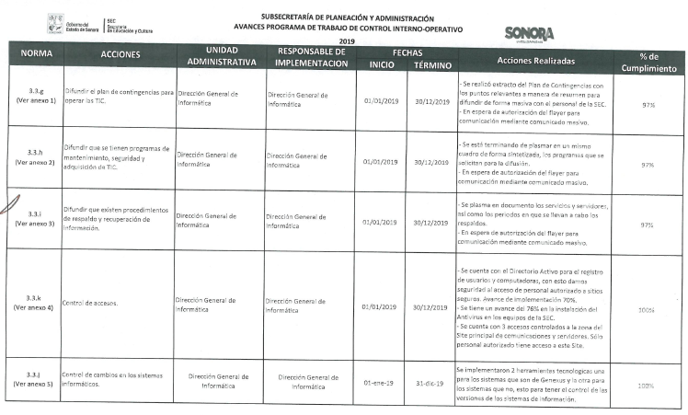
Comité de control y desempeño institucional (COCODI)
LOGOTIPO INSTITUCIONAL
Avances en Programa de Trabajo de Control Interno:
Notes:
Cuando escuchamos por primera vez hablar del tema de CI, se nos viene a la mente muchas ideas, y entre ellas están los paradigmas.
Los paradigmas sobre el CI son aquellas ideas erróneas que nos hacemos por desconocimiento del tema y que debemos romper para poder permear la importancia real del tema y mitigar la resistencia al cambio.
Tema nuevo y especializado. El CI es un tema en el que participamos desde que nos establecemos metas u objetivos en nuestra vida diaria, hasta cuando formamos parte de una institución.
No es necesario ser un alto directivo para que el control interno nos sirva, sin embargo como altos directivos debemos ser los mas interesados que se siga una cultura de control interno dentro de la institución ya que nos permite tener un panorama completo de cómo están sucediendo las cosas y podemos estar seguros que las cosas se están mejorando.
El CI aplica en cualquier entidad gubernamental siempre y cuando tenga correctamente definido sus objetivos desde su origen en el marco normativo.
El CI es una serie de elementos intrínsecos en la operación de una institución gubernamental encaminados a cumplir el mandato normativo que la crea y de los objetivos institucionales así como de los programas públicos.

Slide 8
Comité de control y desempeño institucional (COCODI)
LOGOTIPO INSTITUCIONAL
Resumen del Proceso de Encuesta en Autoevaluación:
*La aplicación de la encuesta de Control Interno se llevó a cabo los días 22,25 y 26 de Noviembre al interior de nuestra Secretaría.
*Participaron: Número de citados %Cumplimiento Evaluados
Nivel Estratégico 5 Servidores Públicos 100% 5
Nivel Directivo 149 Servidores Públicos 79% 119
Nivel Operativo 92 Servidores Públicos 94% 87
*Actualmente estamos en espera de que la Secretaría General de la Contraloría
nos envíe el informe final con la calificación obtenida, para poder plantear el
Programa de Trabajo de Control Interno Institucional con el que trabajaremos
el próximo año.
*Agradecemos la disposición para participar en este proceso.
Notes:
Cuando escuchamos por primera vez hablar del tema de CI, se nos viene a la mente muchas ideas, y entre ellas están los paradigmas.
Los paradigmas sobre el CI son aquellas ideas erróneas que nos hacemos por desconocimiento del tema y que debemos romper para poder permear la importancia real del tema y mitigar la resistencia al cambio.
Tema nuevo y especializado. El CI es un tema en el que participamos desde que nos establecemos metas u objetivos en nuestra vida diaria, hasta cuando formamos parte de una institución.
No es necesario ser un alto directivo para que el control interno nos sirva, sin embargo como altos directivos debemos ser los mas interesados que se siga una cultura de control interno dentro de la institución ya que nos permite tener un panorama completo de cómo están sucediendo las cosas y podemos estar seguros que las cosas se están mejorando.
El CI aplica en cualquier entidad gubernamental siempre y cuando tenga correctamente definido sus objetivos desde su origen en el marco normativo.
El CI es una serie de elementos intrínsecos en la operación de una institución gubernamental encaminados a cumplir el mandato normativo que la crea y de los objetivos institucionales así como de los programas públicos.

Slide 9
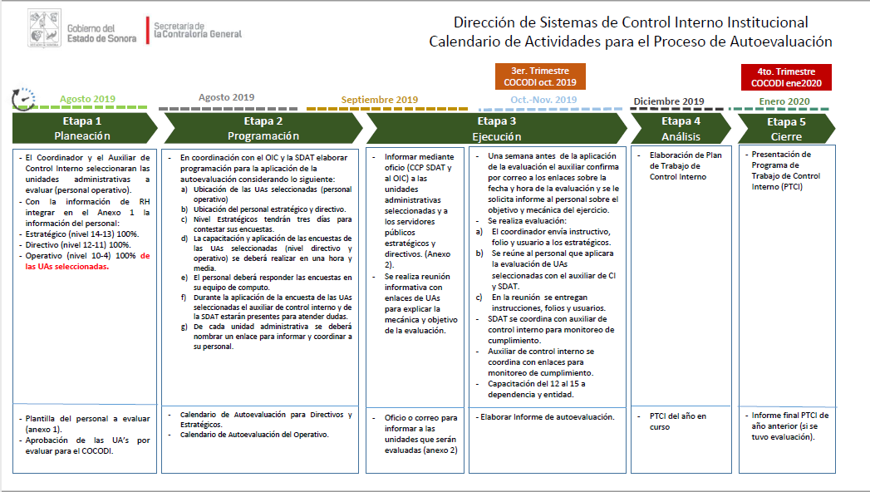
Comité de control y desempeño institucional (COCODI)
LOGOTIPO INSTITUCIONAL
Avances del Programa de Trabajo de Control Interno 2019
Notes:
Cuando escuchamos por primera vez hablar del tema de CI, se nos viene a la mente muchas ideas, y entre ellas están los paradigmas.
Los paradigmas sobre el CI son aquellas ideas erróneas que nos hacemos por desconocimiento del tema y que debemos romper para poder permear la importancia real del tema y mitigar la resistencia al cambio.
Tema nuevo y especializado. El CI es un tema en el que participamos desde que nos establecemos metas u objetivos en nuestra vida diaria, hasta cuando formamos parte de una institución.
No es necesario ser un alto directivo para que el control interno nos sirva, sin embargo como altos directivos debemos ser los mas interesados que se siga una cultura de control interno dentro de la institución ya que nos permite tener un panorama completo de cómo están sucediendo las cosas y podemos estar seguros que las cosas se están mejorando.
El CI aplica en cualquier entidad gubernamental siempre y cuando tenga correctamente definido sus objetivos desde su origen en el marco normativo.
El CI es una serie de elementos intrínsecos en la operación de una institución gubernamental encaminados a cumplir el mandato normativo que la crea y de los objetivos institucionales así como de los programas públicos.

Slide 10

Comité de control y desempeño institucional (COCODI)
LOGOTIPO INSTITUCIONAL
ÓRGANO INTERNO DE CONTROL DE
SECRETARÍA DE EDUCACIÓN Y CULTURA Y
SERVICIOS EDUCATIVOS DEL ESTADO DE SONORA
Diciembre 2019
Notes:
Cuando escuchamos por primera vez hablar del tema de CI, se nos viene a la mente muchas ideas, y entre ellas están los paradigmas.
Los paradigmas sobre el CI son aquellas ideas erróneas que nos hacemos por desconocimiento del tema y que debemos romper para poder permear la importancia real del tema y mitigar la resistencia al cambio.
Tema nuevo y especializado. El CI es un tema en el que participamos desde que nos establecemos metas u objetivos en nuestra vida diaria, hasta cuando formamos parte de una institución.
No es necesario ser un alto directivo para que el control interno nos sirva, sin embargo como altos directivos debemos ser los mas interesados que se siga una cultura de control interno dentro de la institución ya que nos permite tener un panorama completo de cómo están sucediendo las cosas y podemos estar seguros que las cosas se están mejorando.
El CI aplica en cualquier entidad gubernamental siempre y cuando tenga correctamente definido sus objetivos desde su origen en el marco normativo.
El CI es una serie de elementos intrínsecos en la operación de una institución gubernamental encaminados a cumplir el mandato normativo que la crea y de los objetivos institucionales así como de los programas públicos.

Slide 11
Comité de control y desempeño institucional (COCODI)
LOGOTIPO INSTITUCIONAL
SERVICIOS EDUCATIVOS DEL ESTADO DE SONORA
Al mes de noviembre de 2019
Notes:
Cuando escuchamos por primera vez hablar del tema de CI, se nos viene a la mente muchas ideas, y entre ellas están los paradigmas.
Los paradigmas sobre el CI son aquellas ideas erróneas que nos hacemos por desconocimiento del tema y que debemos romper para poder permear la importancia real del tema y mitigar la resistencia al cambio.
Tema nuevo y especializado. El CI es un tema en el que participamos desde que nos establecemos metas u objetivos en nuestra vida diaria, hasta cuando formamos parte de una institución.
No es necesario ser un alto directivo para que el control interno nos sirva, sin embargo como altos directivos debemos ser los mas interesados que se siga una cultura de control interno dentro de la institución ya que nos permite tener un panorama completo de cómo están sucediendo las cosas y podemos estar seguros que las cosas se están mejorando.
El CI aplica en cualquier entidad gubernamental siempre y cuando tenga correctamente definido sus objetivos desde su origen en el marco normativo.
El CI es una serie de elementos intrínsecos en la operación de una institución gubernamental encaminados a cumplir el mandato normativo que la crea y de los objetivos institucionales así como de los programas públicos.

Slide 12
Comité de control y desempeño institucional (COCODI)
LOGOTIPO INSTITUCIONAL
OBSERVACIONES DE UNIDADES ADMINISTRATIVAS DETERMINADAS Y PENDIENTES DE SOLVENTAR DE SEES
(Ejercicio 2015-2019)
Al 30 de Noviembre de 2019
UNIDADES
ADMINISTRATIVAS
Unidad Administrativa | TOTAL |  |  | % de Solventación
 | Generadas | Solventadas | Pendientes
Coordinación General de Salud y Seguridad Escolar | 20 | 9 | 11 | 45%
Dirección General de Administración y Finanzas | 235 | 153 | 82 | 65%
Dirección General de Educación Elemental | 10 | 10 | 0 | 100%
Dirección General de Educación Primaria | 4 | 4 | 0 | 100%
Dirección General de Educación Secundaria | 3 | 2 | 1 | 67%
Dirección General de Informática | 3 | 3 | 0 | 100%
Dirección General de Planeación | 41 | 40 | 1 | 98%
Dirección General de Recursos Humanos | 37 | 31 | 6 | 84%
Dirección General de Servicios Regionales | 112 | 77 | 35 | 69%
Coordinación General de Programas Federales (PETC, PEC, PEARE) | 41 | 16 | 25 | 39%
Total General | 506 | 345 | 161 | 68%
Notes:
Cuando escuchamos por primera vez hablar del tema de CI, se nos viene a la mente muchas ideas, y entre ellas están los paradigmas.
Los paradigmas sobre el CI son aquellas ideas erróneas que nos hacemos por desconocimiento del tema y que debemos romper para poder permear la importancia real del tema y mitigar la resistencia al cambio.
Tema nuevo y especializado. El CI es un tema en el que participamos desde que nos establecemos metas u objetivos en nuestra vida diaria, hasta cuando formamos parte de una institución.
No es necesario ser un alto directivo para que el control interno nos sirva, sin embargo como altos directivos debemos ser los mas interesados que se siga una cultura de control interno dentro de la institución ya que nos permite tener un panorama completo de cómo están sucediendo las cosas y podemos estar seguros que las cosas se están mejorando.
El CI aplica en cualquier entidad gubernamental siempre y cuando tenga correctamente definido sus objetivos desde su origen en el marco normativo.
El CI es una serie de elementos intrínsecos en la operación de una institución gubernamental encaminados a cumplir el mandato normativo que la crea y de los objetivos institucionales así como de los programas públicos.

Slide 13
Comité de control y desempeño institucional (COCODI)
LOGOTIPO INSTITUCIONAL
OBSERVACIONES DE UNIDADES ADMINISTRATIVAS PENDIENTES
DE SOLVENTAR POR EJERCICIO DE SEES
(Ejercicio 2015-2019)
Al 30 de Noviembre de 2019
UNIDADES
ADMINISTRATIVAS
Unidad Administrativa | 2015 | 2016 | 2017 | 2018 | 2019 | Total General
Coordinación General de Programas Federales (PETC, PEC, PEARE) | 7 | 5 | 3 | 7 | 3 | 25
Coordinación General de Salud y Seguridad Escolar. | 5 | 6 | 0 | 0 | 0 | 11
Dirección General de Administración y Finanzas | 16 | 19 | 16 | 27 | 4 | 82
Dirección General de Educación Primaria | 0 | 0 | 0 | 0 | 0 | 0
Dirección General de Educación Secundaria | 1 | 0 | 0 | 0 | 0 | 1
Dirección General de Planeación | 0 | 0 | 0 | 1 | 0 | 1
Dirección General de Recursos Humanos | 3 | 1 | 1 | 1 | 0 | 6
Dirección General de Servicios Regionales | 4 | 22 | 9 | 0 | 0 | 35
Total General | 36 | 53 | 29 | 36 | 7 | 161
Notes:
Cuando escuchamos por primera vez hablar del tema de CI, se nos viene a la mente muchas ideas, y entre ellas están los paradigmas.
Los paradigmas sobre el CI son aquellas ideas erróneas que nos hacemos por desconocimiento del tema y que debemos romper para poder permear la importancia real del tema y mitigar la resistencia al cambio.
Tema nuevo y especializado. El CI es un tema en el que participamos desde que nos establecemos metas u objetivos en nuestra vida diaria, hasta cuando formamos parte de una institución.
No es necesario ser un alto directivo para que el control interno nos sirva, sin embargo como altos directivos debemos ser los mas interesados que se siga una cultura de control interno dentro de la institución ya que nos permite tener un panorama completo de cómo están sucediendo las cosas y podemos estar seguros que las cosas se están mejorando.
El CI aplica en cualquier entidad gubernamental siempre y cuando tenga correctamente definido sus objetivos desde su origen en el marco normativo.
El CI es una serie de elementos intrínsecos en la operación de una institución gubernamental encaminados a cumplir el mandato normativo que la crea y de los objetivos institucionales así como de los programas públicos.

Slide 14
Comité de control y desempeño institucional (COCODI)
OBSERVACIONES DE CENTROS ESCOLARES DETERMINADAS
Y PENDIENTES DE SOLVENTAR DE SEES
(Ejercicio 2015-2019)
Al 30 de Noviembre de 2019
CENTROS
ESCOLARES
Unidad Administrativa | TOTAL |  |  | % de Solventación
 | Generadas | Solventadas | Pendientes
Dirección General de Educación Elemental | 77 | 62 | 15 | 80%
Dirección General de Educación Primaria | 401 | 211 | 190 | 53%
Dirección General de Educación Secundaria | 243 | 160 | 83 | 66%
Total General | 721 | 433 | 288 | 60%

Slide 15
Comité de control y desempeño institucional (COCODI)
OBSERVACIONES DE CENTROS ESCOLARES PENDIENTES
DE SOLVENTAR POR EJERCICIO EN SEES
(Ejercicio 2015-2019)
Al 30 de Noviembre de 2019
CENTROS
ESCOLARES
Unidad Administrativa | 2015 | 2016 | 2017 | 2018 | 2019 | Total
Dirección General de Educación Elemental | 4 | 2 | 0 | 1 | 8 | 15
Dirección General de Educación Primaria | 34 | 53 | 45 | 23 | 35 | 190
Dirección General de Educación Secundaria | 18 | 10 | 10 | 9 | 36 | 83
Total General | 56 | 65 | 55 | 33 | 79 | 288

Slide 16
Comité de control y desempeño institucional (COCODI)
SECRETARIA DE EDUCACIÓN Y CULTURA
Al mes de noviembre de 2019

Slide 17
Comité de control y desempeño institucional (COCODI)
OBSERVACIONES DE UNIDADES ADMINISTRATIVAS DETERMINADAS
Y PENDIENTES DE SOLVENTAR DE SEC
(Ejercicio 2016-2019)
Al 30 de Noviembre de 2019
UNIDADES
ADMINISTRATIVAS
Unidad Administrativa | TOTAL
 | Generadas | Solventadas | Pendientes | % de Solventación
Coordinación General de Registro, Certificación y Servicios a Profesionistas | 7 | 7 | 0 | 100%
Dirección General de Administración y Finanzas | 10 | 2 | 8 | 20%
Dirección General de Educación Media Superior y Superior | 15 | 15 | 0 | 100%
Dirección General de Recursos Humanos | 6 | 2 | 4 | 33%
Dirección General de Innovación y Desarrollo Tecnológico | 2 | 1 | 1 | 50%
Total General | 40 | 27 | 13 | 68%

Slide 18
Comité de control y desempeño institucional (COCODI)
OBSERVACIONES POR UNIDADES ADMINISTRATIVAS PENDIENTES
DE SOLVENTAR POR EJERCICIO EN SEC
(Ejercicio 2016-2019)
Al 30 de Noviembre de 2019
UNIDADES
ADMINISTRATIVAS
Unidad Administrativa | 2016 | 2017 | 2018 | 2019 | Total General
Coordinación General de Registro, Certificación y Servicios a Profesionistas | 0 | 0 | 0 | 0 | 0
Dirección General de Administración y Finanzas | 0 | 2 | 1 | 5 | 8
Dirección General de Educación Media Superior y Superior | 0 | 0 | 0 | 0 | 0
Dirección General de Recursos Humanos | 3 | 0 | 0 | 1 | 4
Dirección General de Innovación y Desarrollo Tecnológico | 0 | 0 | 1 | 0 | 1
Total General | 3 | 2 | 2 | 6 | 13

Slide 19
Comité de control y desempeño institucional (COCODI)
OBSERVACIONES DE CENTROS ESCOLARES DETERMINADAS
Y PENDIENTES DE SOLVENTAR DE SEC
(Ejercicio 2016-2019)
Al 30 de Noviembre de 2019
CENTROS
ESCOLARES
Unidad Administrativa | T O T A L |  |  | % de Solventación
 | Generadas | Solventadas | Pendientes
Dirección General de Educación Elemental | 12 | 4 | 8 | 33%
Dirección General de Educación Primaria | 95 | 66 | 29 | 69%
Dirección General de Educación Secundaria | 68 | 40 | 28 | 59%
Total General | 175 | 110 | 65 | 63%

Slide 20
Comité de control y desempeño institucional (COCODI)
OBSERVACIONES DE CENTROS ESCOLARES DETERMINADAS
Y PENDIENTES DE SOLVENTAR POR EJERCICIO EN SEC
(Ejercicio 2016-2019)
Al 30 de Noviembre de 2019
CENTROS
ESCOLARES
Unidad Administrativa | 2016 | 2017 | 2018 | 2019 | Total
Dirección General de Educación Elemental | 4 | 0 | 0 | 4 | 8
Dirección General de Educación Primaria | 6 | 2 | 2 | 19 | 29
Dirección General de Educación Secundaria | 1 | 0 | 10 | 17 | 28
Total General | 11 | 2 | 12 | 40 | 65

Slide 21
Comité de control y desempeño institucional (COCODI)
LOGOTIPO INSTITUCIONAL
ASUNTOS GENERALES
Notes:
Cuando escuchamos por primera vez hablar del tema de CI, se nos viene a la mente muchas ideas, y entre ellas están los paradigmas.
Los paradigmas sobre el CI son aquellas ideas erróneas que nos hacemos por desconocimiento del tema y que debemos romper para poder permear la importancia real del tema y mitigar la resistencia al cambio.
Tema nuevo y especializado. El CI es un tema en el que participamos desde que nos establecemos metas u objetivos en nuestra vida diaria, hasta cuando formamos parte de una institución.
No es necesario ser un alto directivo para que el control interno nos sirva, sin embargo como altos directivos debemos ser los mas interesados que se siga una cultura de control interno dentro de la institución ya que nos permite tener un panorama completo de cómo están sucediendo las cosas y podemos estar seguros que las cosas se están mejorando.
El CI aplica en cualquier entidad gubernamental siempre y cuando tenga correctamente definido sus objetivos desde su origen en el marco normativo.
El CI es una serie de elementos intrínsecos en la operación de una institución gubernamental encaminados a cumplir el mandato normativo que la crea y de los objetivos institucionales así como de los programas públicos.

Slide 22
Comité de control y desempeño institucional (COCODI)
CLAUSURA DE LA SESIÓN

